Slide 1
노인인권보로 및 학대 예방교육 대응지침
노인학대를 예방하기 위해 노인학대예방 및 대응지침 을
모든 수급자 분들께 제공합니다.
노인요양시설
사랑의집 (031-643-4041)

Slide 2

노인인권이란?
‘노후에도 인간답게 생활 할 수 있는 권리’
‘노인이라는 이유로 인간의 존엄성을 차별 받지 않을 권리’
노인학대란?
노인에 대하여 신체적·정신적·정서적·성적 폭력 및 경제적 착취 또는 가혹행위를 하거나 유기 또는 방임하는 것을 말한다.(노인복지법 제1조의2 제4호)
노인학대특성
지 속 성 | 복 합 성 | 반 복 성 | 은 폐 성
오랜 기간 동안 노인학대가 발생되었음 | 가족 내에서 복합적이고 상호적인 원인이 존재함 | 노인학대는 한번이 아닌 반복하여 발생함 | 남에게 알리고 싶어하지 않음

Slide 3
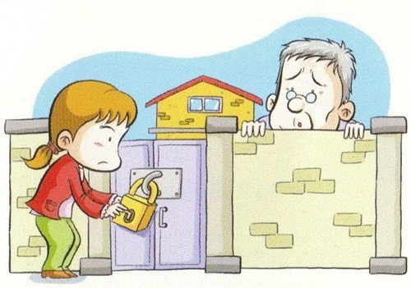
노인학대 유형
신체적 학대
물리적인 힘 또는 도구를 이용하여 노인에게 신체적 혹은 정신적 손상, 고통, 장애 등을 유발시키는 행위
주먹 등을 때리거나, 발로 찬다.
밀어서 넘어뜨린다.
집 밖으로 나가지 못하게 하거나 들어오지 못하게 한다.
칼 등의 흉기로 위협한다.
강제로 일을 강요한다.
침대 등에 묶거나 강제로 가두어 움직이지
못하게 한다.
불필요한 약물을 강제로 먹게 한다.
꼭 드셔야 할 약물을 못 먹게 한다.

Slide 4
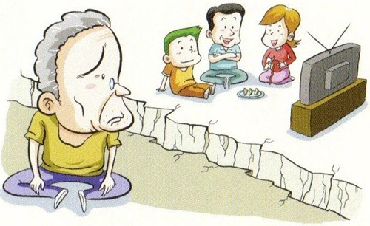
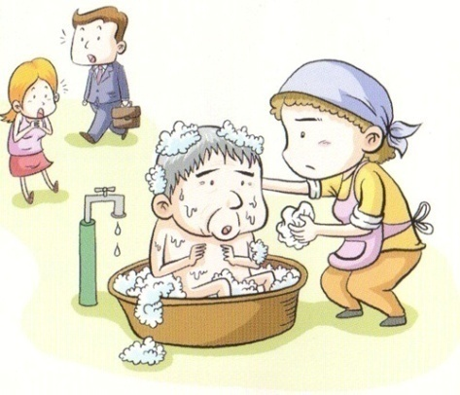
노인학대 유형
정서적 학대
비난, 모욕, 위협, 협박 등의 언어 및 비언어적 행위를 통하여 노인에게 정서적으로 고통을 주는 행위
고함을 지르거나 욕을 한다.
이성교제, 사회활동, 종교활동을 방해한다.
자신에 대한 주요 결정 과정에서 소외시킨다.
대화를 거부하거나 무시한다.
성적 학대
성적수치심 유발행위 및 성폭력(성희롱,성추행,강간) 등 노인의 의사에 반하여 강제적으로 행하는 모든 성적 행위
원하지 않는데 강제로 성관계를 강요하거나 몸을 만진다.
성적수치심을 주는 성적인 농담이나 행동을 한다.
사람들이 보는 곳에서 성적 부위를 드러내고 옷이나
기저귀를 교체한다.

Slide 5

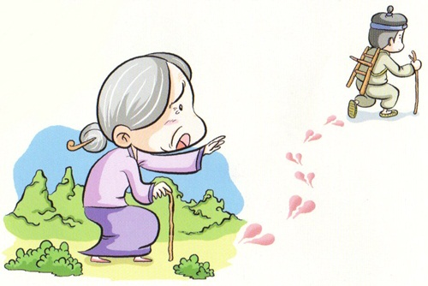
노인학대 유형
경제적 학대
노인의 의사에 반(反)하여 노인으로부터 재산 또는 권리를 빼앗아가는 행위로서 경제적 착취, 재산에 관한 법률 권리 위반, 경제적 권리와 관련 된 의사결정에서의 통제 등을 하는 행위
허락 없이 재산 및 임금을 가로챈다.
허락 없이 인감을 사용하여 피해를 준다.
재산 관리 또는 사용을 마음대로 하지 못하게 한다.
유기
보호자 또는 부양의무자가 노인을 버리는 행위
연락을 두절하고 왕래하지 않는다.
시설이나 병원에 입소시키고 연락을 두절한다.
낯선 장소에 버린다.

Slide 6
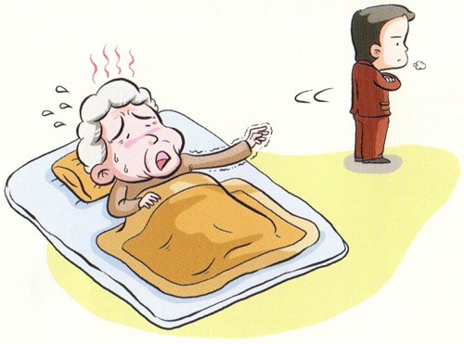
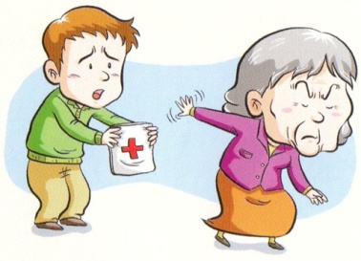
노인학대 유형
방 임
부양의무자로서의 책임이나 의무를 의도적, 비의도적으로
거부, 불이행 혹은 포기하여 노인의 의식주 및
의료를 적절하게 제공하지 않는 행위
거동이 불편한 노인의 돌봄을 제공하지 않는다.
생활비가 없는 노인에게 경제적 도움을 제공하지 않는다.
의료적 치료가 필요한 노인을 방치한다.
자기방임
노인 스스로가 의식주 제공 및 의료처치 등의 최소한의 자기보호 관련 행위를 의도적으로 포기 또는 비의도적으로 관리하지 않아 심신이 위험한 상황이나, 사망에 이르게 하는 행위
자신을 돌보지 않고 자해하거나 돌봄을 거부하여 생명이
위협 받는다.

Slide 7
노인학대 처벌 규정 (노인복지법상 노인학대 처벌 기준)
· 신체에 상해를 입히는 행위
7년 이하의 징역 또는 2천만원 이하의 벌금
· 신체에 폭행을 가하는 행위
· 성적 수치심을 주는 성폭행 성희롱 등의 행위
· 유기하거나 의식주를 포함한 기본적 보호, 치료를 소홀히 하는 방임 행위
· 구걸하게 하거나 노인을 이용하여 구걸하는 행위
5년 이하의 징역
또는 1천5백만원 이하의 벌금
· 노인을 위하여 증여, 급여된 금품을 목적 외의 용도에 사용하는 행위
3년 이하의 징역 또는 1천만원 이하의 벌금
·신고인 신분보호 및 신원노출 금지의무 위반자
1년 이하의 징역 또는 3백만원 이하의 벌금
· 현장조사를 거부하거나 업무 방해한 자
2백 만원 이하의 과태료

Slide 8




노인학대 신고방법 및 절차
$☎$노인학대 신고 의무
누구든지 노인학대를 알게 된 때에는 노인보호전문기관 또는 수사기관에 신고할 수 있다.
$☎$노인학대 신고 방법
노인학대 사례 발견 시 129 또는 1577-1389 등으로 전화.
서신, 온라인 등을 이용
$☎$ 신고내용
. 피해노인의 이름 ,성별, 나이,주소, 전화번호
. 노인의 학대상황과 입은 상처나 피해에 대한 설명
$☎$신고자의 비밀보장
. 노인전문기관 및 상담원은 신고자의 개인정보에 대한 비밀을 보장하며, 신고인 이 원하는 경우 사례에 대한 결과를 제공 받을 수 있다.( 노인복지법 제 39조의 6 제 3항)

Slide 9
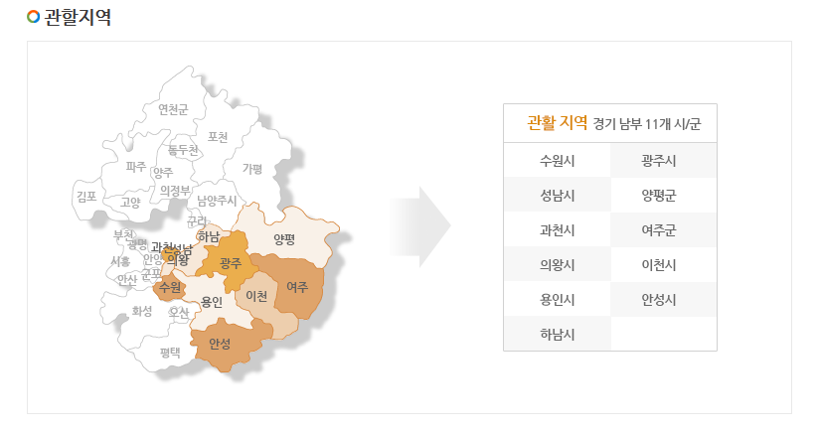
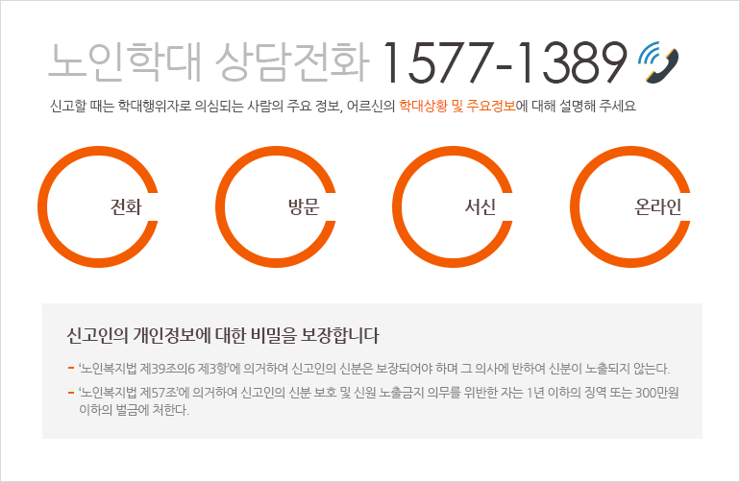
경기남부노인보호전문기관
주소 : (462-826)경기도 성남시 중원구 둔촌대로 183번길 20 성남실내체육관 3층(성남동 3110번지)
전화 : 031-736-1389
팩스 : 031-735-3795

Slide 10
시설생활 노인의 권리
· 존경과 존엄한 존재로 대우받고, 차별, 착취, 학대, 방임을 받지 않고 생활할 수 있는 권리
· 개인적 욕구에 상응하는 질 높은 돌봄(care)과 서비스를 요구하고 제공 받을 권리
· 안전하고 가정과 같은 환경에서 생활할 권리
· 시설 내·외부 활동에 신체적 구속을 받지 않을 권리
· 개인의 사생활과 비밀 보장에 대한 권리
· 우편, 전화 등 개인적 연락을 주고받을 권리
· 정치적, 문화적, 종교적 활동에 제약을 받지 않고, 자유롭게 참여할 권리
· 개인 소유 재산과 소유물을 스스로 관리할 권리
· 비난이나 제약을 받지 않고 시설운영과 서비스에 대한 개인적 견해와 불평을 표현하고 이의 해결을 요구할 권리
· 시설 내·외부에서 개인활동, 단체 및 사회적 관계에 참여할 권리
· 시설 입· 퇴소, 일상생활, 서비스 이용, 제반 시설활동 참여 등 개인의 삶에 영향을 미치는 모든 부분에서 정보에 접근하고 자기결정권을 행사할 권리

Slide 11
노인학대를 예방하려면(시설운영 유의점)
노인관련 시설에서 학대행위자는 노인의 가족, 동료노인,외부인 뿐 아니라 시설의 장과 직원도 될 수 있다.
노인학대행위자가 되지 않도록 노인인권 및 노인학대에 대한 올바른 인식을 정립하고 실천하는 것이 중요하다.
시설의 역할
시설종사자의 역할
.시설운영규정에 학대행위 예방 과 해 결을 위한 규정 명문화,철저한 교육과 지도감독 실시
. 시설 내에 노인학대에 해당하는 구체 적 행위공시
. 종사자와 생활 노인들에게 인권교육 자료 보급
. 노인인권 및 학대와 관련된 외부강사 초빙(노인보호전문기관)등 교육을 최소 분기 1회 이상 정기적으로 실시
. 시설운영 전반에 대한 외부 전문가 자문실시
. 시설운영위원회에 생활 노인대표 또는 가족 1인 이상 참여
. 동료의 학대행위를 목격한 경우,신속히 신고(해당시설,노인보호전문기관 또는 수사기관)하고 제반 법률 규정이나 윤리기준에 따라 조치(증거물확보)
. 노인들간의 집단 따돌림이나 학대행위 예방 해결
. 노인학대 행위의 민감성 및 방지를 위한 개인 및 직원들 간의 노력
. 바람직한 노인 돌봄 방법에 대한 모색 및 의견교환의장 마련
어르신의 문제행동 시＇촉탁의’께 문제점 진단 돌봄
최적의 돌봄 환경 조성을 위한 민.관 협력과 노력이 필요하다.

Slide 12
안녕하세요 사랑의집 입니다.
안녕하세요 사랑의집 시설장 박흥열 입니다.
요즘 날씨가 더위가 가시질 않습니다.
요즘 뉴스를 통해 요양시설 재난과 또는 요양시설 노인학대에 대한 뉴스나 기사를 많이 접해보셨을거라 생각합니다.
저희 시설측에서 수급자 보호자 분들께 노인학대 예방 및 대응지침서를 제공 하오니 이를 잘 읽어보시고 대응해주시기 바랍니다.
저희 사랑의집 의 모든 종사자들은 어르신을 잘 섬기며 지침서와 같은 일이 일어나지 않도록 철저히 교육하고 또 교육 하겠습니다.

